Slide 1

웹 사이트 리뉴얼 기획서
이호림

Slide 2
- 목차 -
현황분석
제안배경
현 사이트 분석
벤치마킹
유사 업계 사이트 분석
우수 사이트 분석
콥셉트설정
기업분석
콘텐츠 수집
디자인설정
칼라&글씨체
레이아웃

Slide 3
현황 분석
제안 배경
-- 요즘 트렌드에 맞춰 브랜드 이미지를 새롭게 전달하고
사용자 중심의 웹사이트를 구축 하고자 함
현 사이트 분석

Slide 4
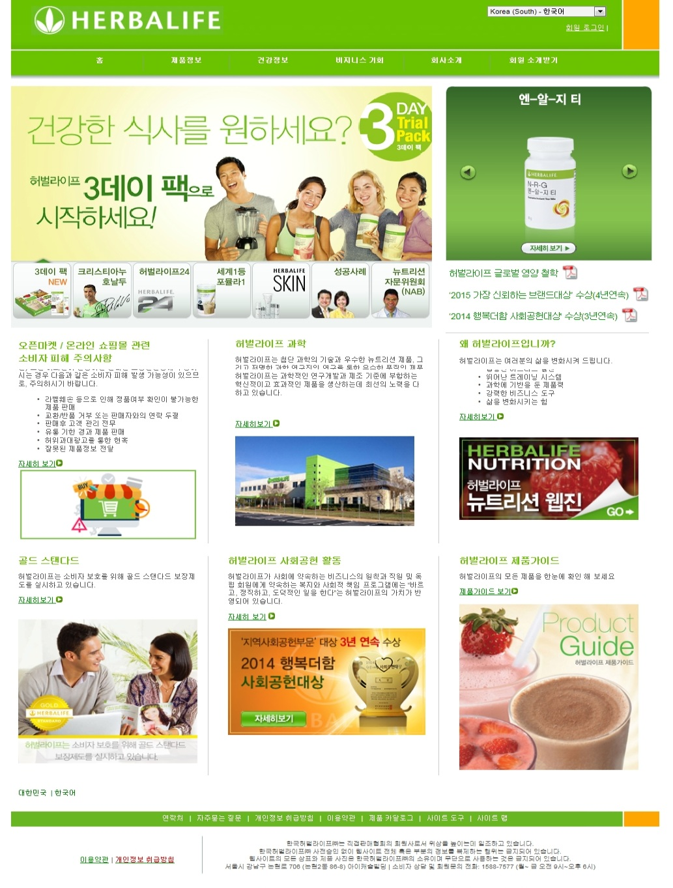
허벌라이프 메인 페이지
- 메인 이미지가 약함
- 제품을 부각 시키는 것도 아님
- 그린이 브랜드 칼라이긴 하나 촌스러움
- 하단 콘텐츠 백그라운드 칼라가 화이트
라 깔끔해 보이기는 하나 삽입 된 이미
지의 크기와 칼라가 제 각각 이어서 통
일성이 떨어짐
- 폰트도 너무 작아 불편함

Slide 5


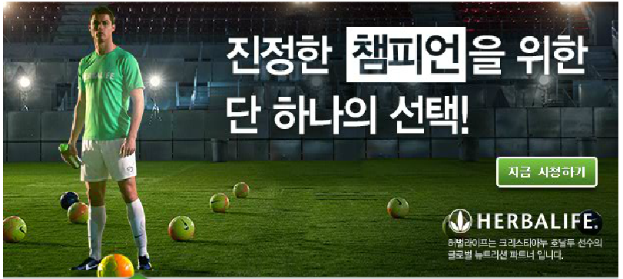
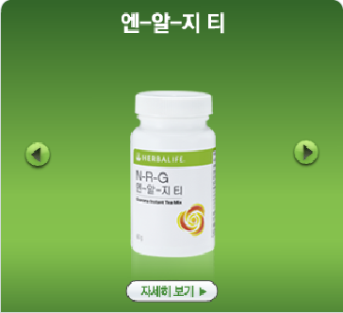
비주얼 이미지가 깨짐
-확대하면 이미지가 깨지는 것을 볼 수 있다.

Slide 6

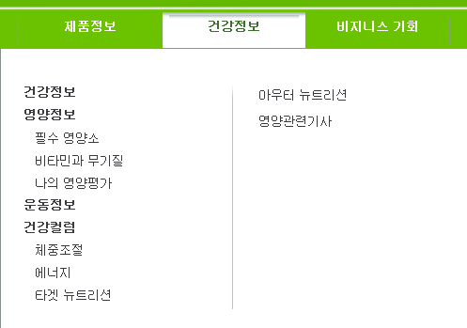
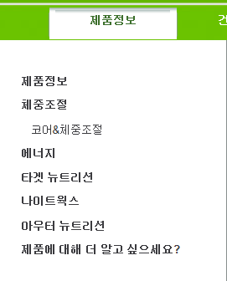
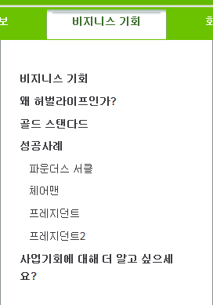
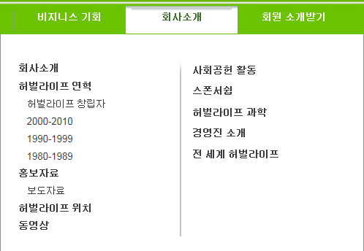
컨텐츠 메뉴는 간결하나 폰트가 작고 구성이 약하다.
- 굴림체를 사용
- 많이 사용되는 글씨체이긴 하나 요즘 트렌드 와 는 맞지 않다.

Slide 7
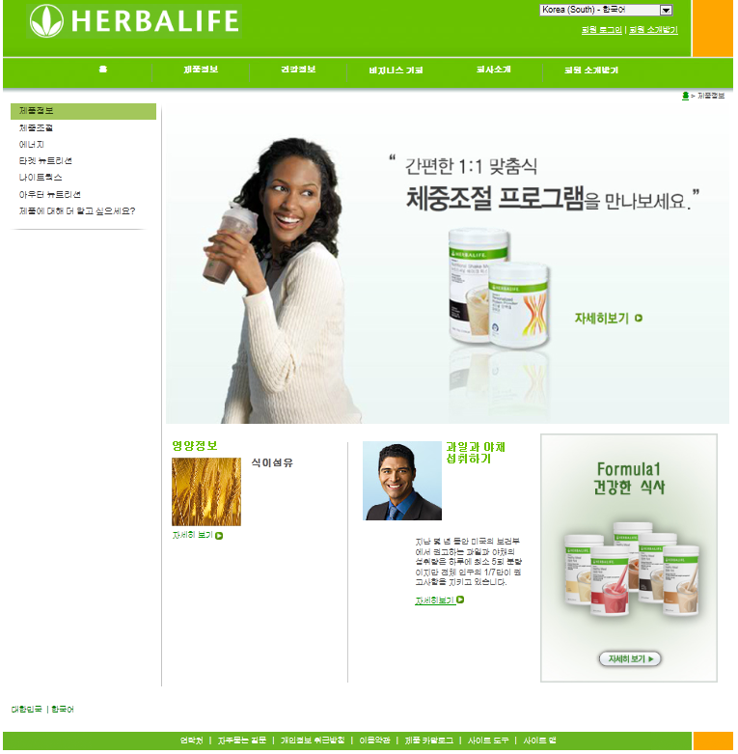
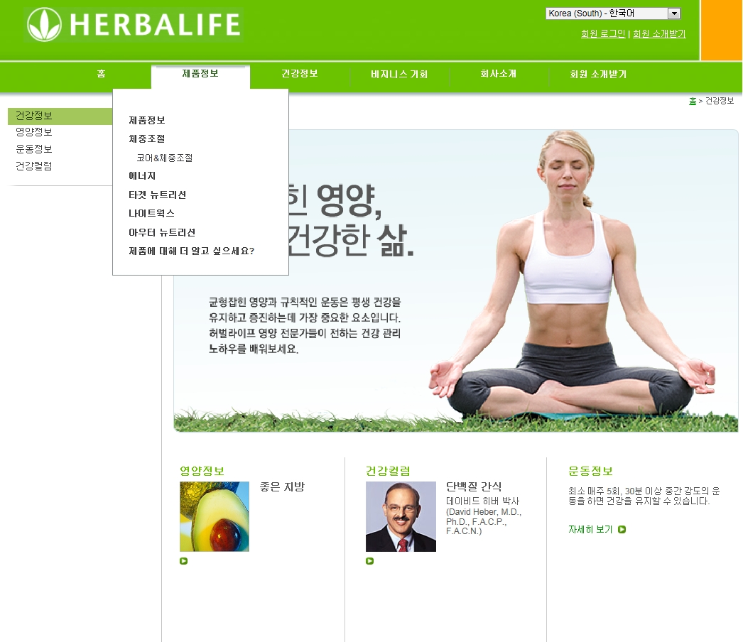
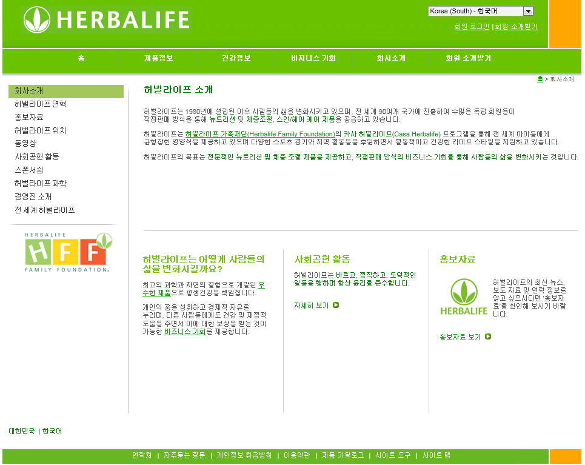
콘텐츠 하위 페이지
- 건강 정보와 영양정보 등 유익한 정보들을
전달 하고 있다.
- 이미지가 없고 설명으로만 되어 있어 전달 력 이 떨어진다.
- 글자 크기와 그린 칼라 색감 변화로 포인트를 주었으나
톤 업이 너무 심하여 눈에 피로감을 준다.

Slide 8
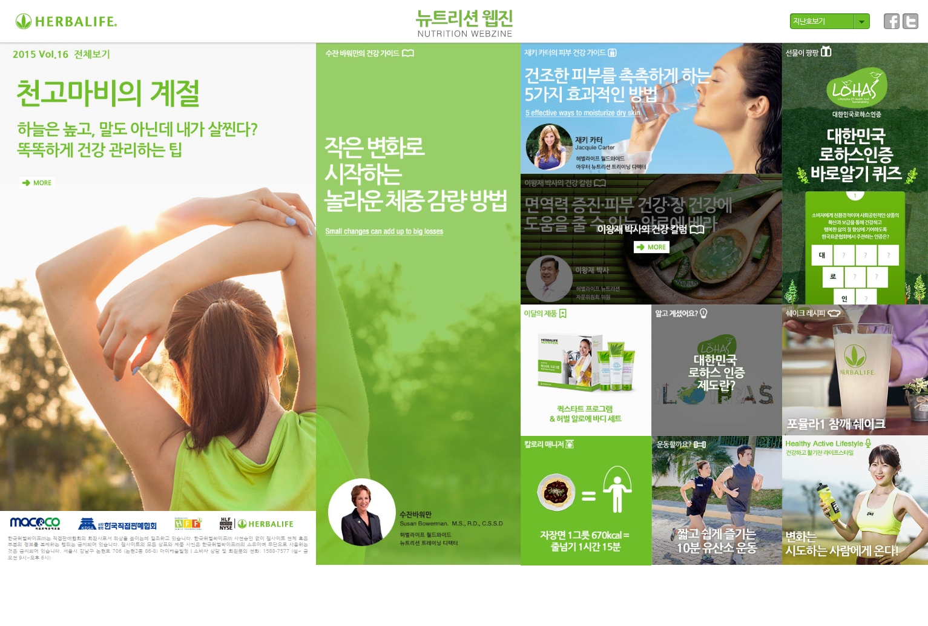
허벌라이프 뉴트리션 웹진
- 매월 발간 되는 웹진은 건강정보나 새로운 제품정보, 이벤트 등 유용하고 알찬 정보들로 구성되어 있으며 그린의 컬러 감과 블럭 배치가 안정적으로 보인다.

Slide 9
벤치마킹
업계 사이트 분석
우수 사이트 분석
-- 암웨이
-- 뉴스킨코리아
-- 애터미
-- 제일제당

Slide 10
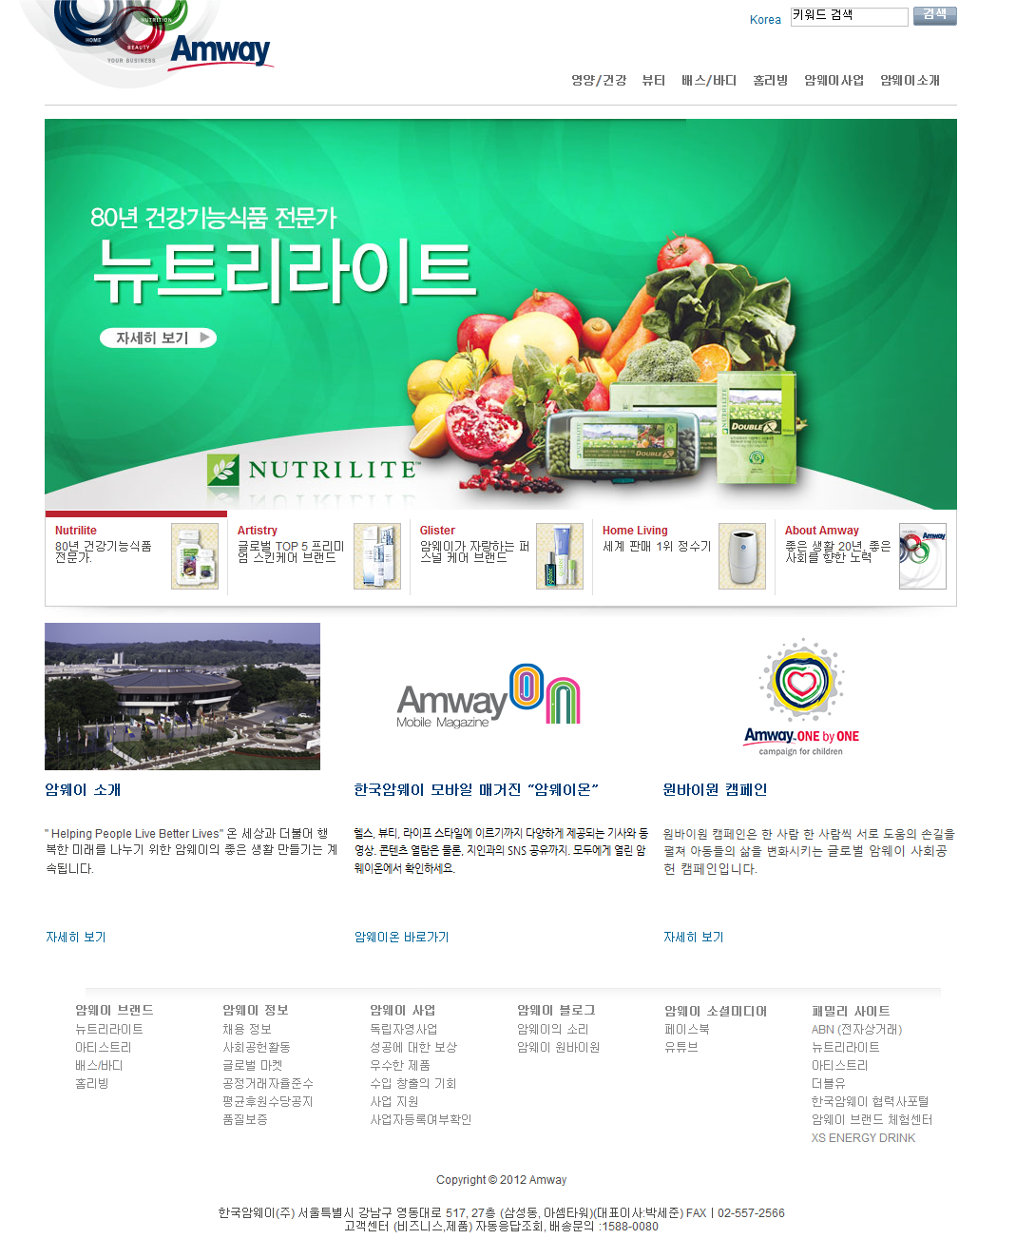

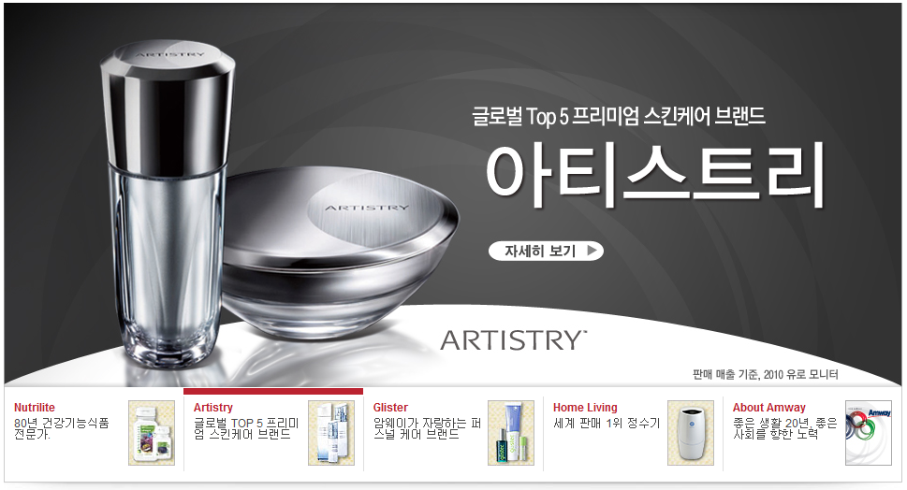
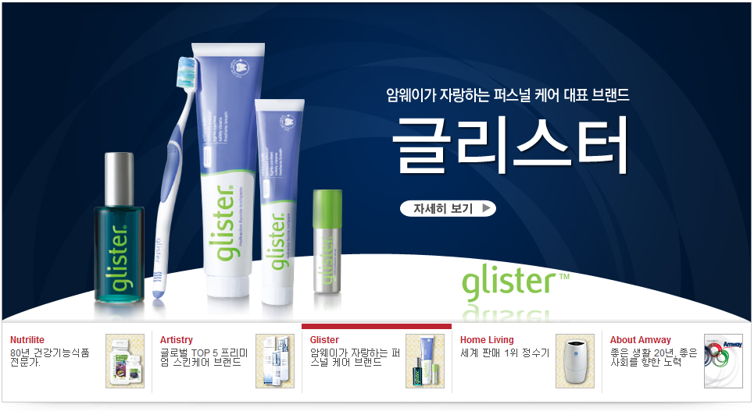
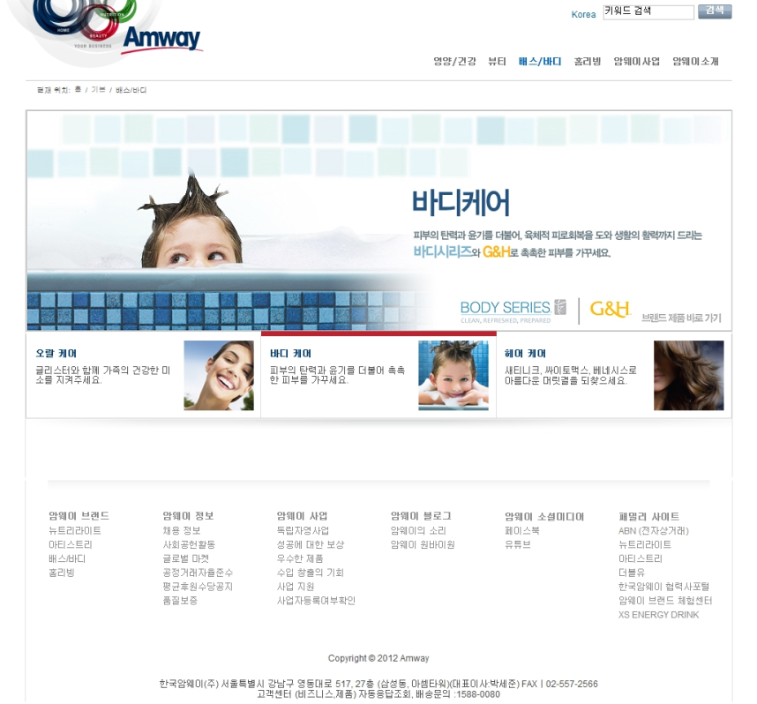
동종 업계 1위인 암웨이 웹 사이트
- 허벌라이프 사이트와 메인 배치가
유사 하나 가시성이 더 좋다.
컨텐츠 페이지
- 컨텐츠 화면도 메인 배치와 같아 사용이
편리하다.
- 하위 글씨 체도 같은 굴림이지만 가독성
이 좋다.

Slide 11
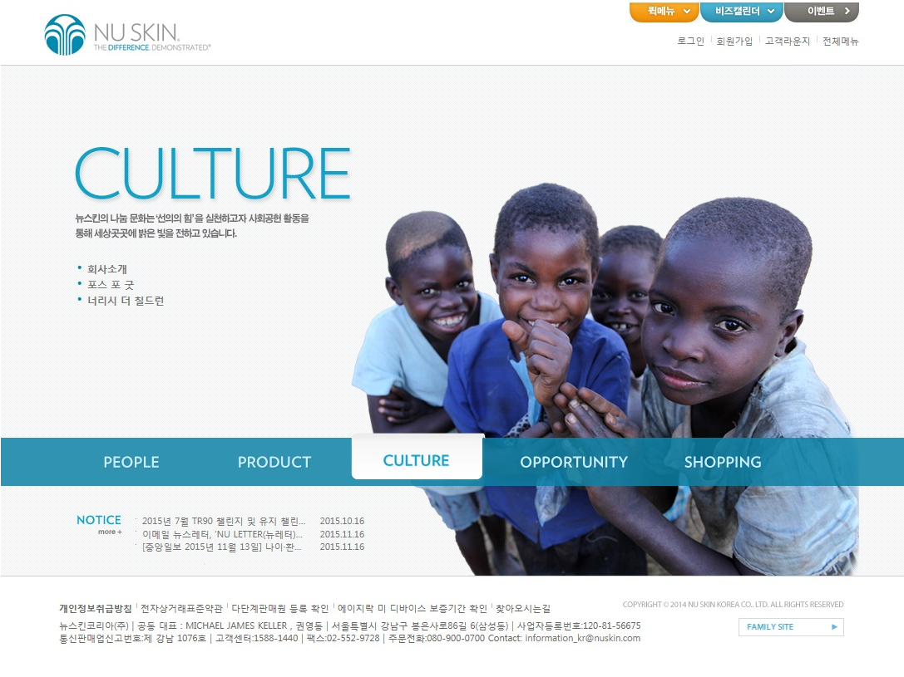
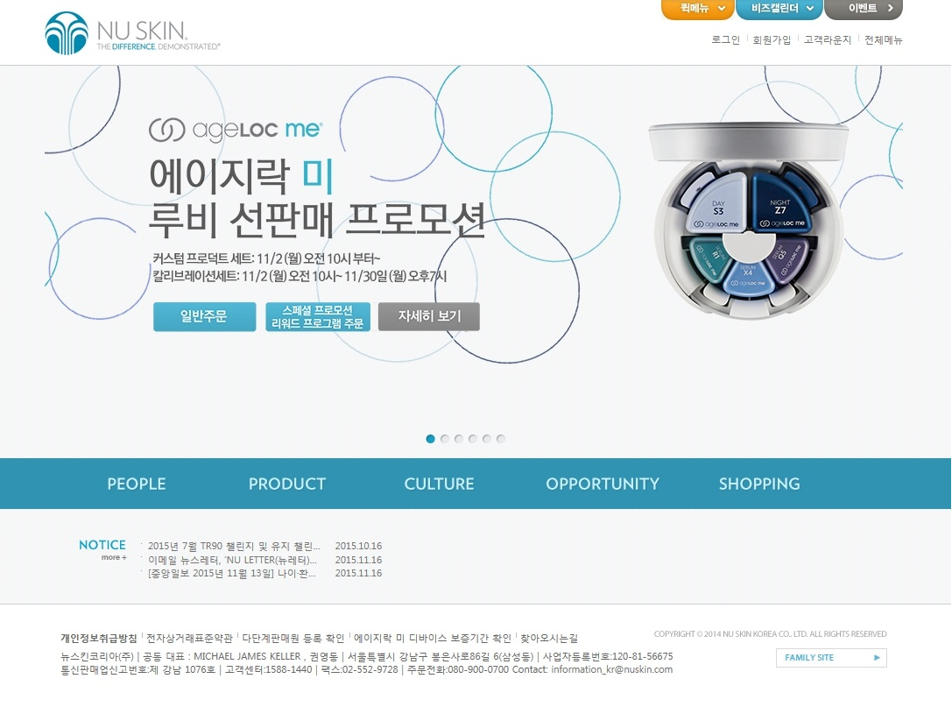
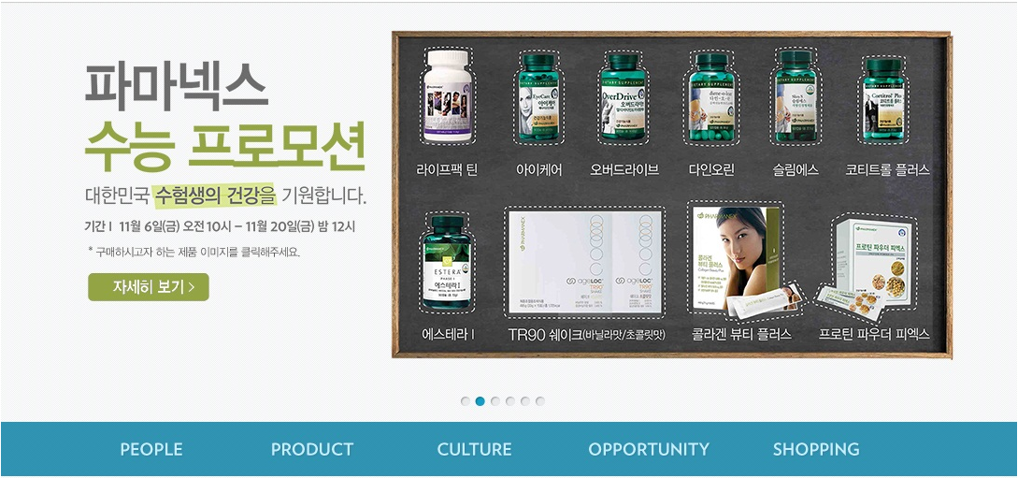
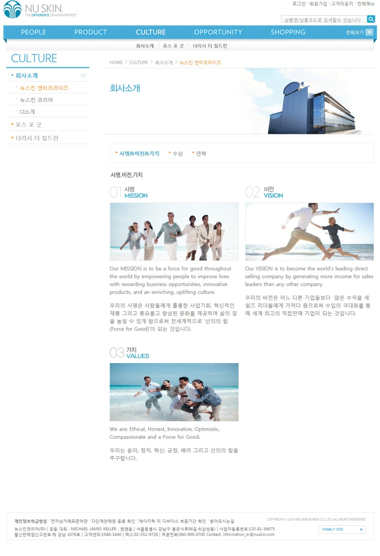
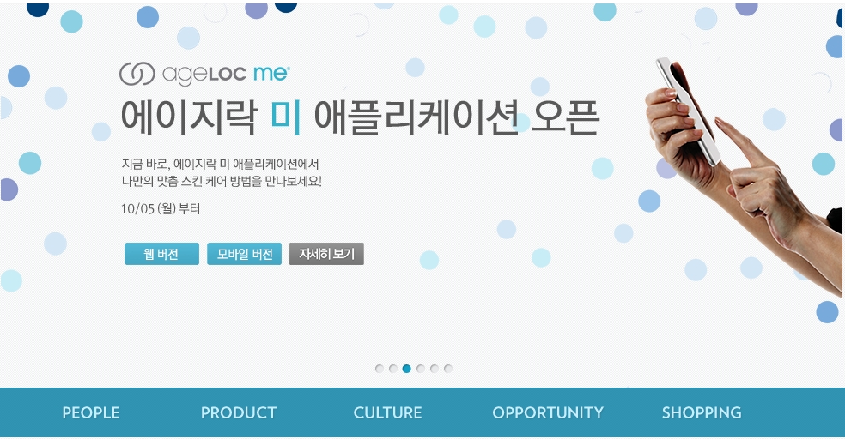
동종업계 2위 누스킨 웹 사이트
- 브랜드 칼라로 메인 페이지 를 꾸몄으며 칼
라가 어색하지 않고 편안함 감을 줌.
- 브랜드 이미지가 한눈에 들어오도록 배치
하여 안정감을 주고 전달력이 우수함.
- 컨텐츠 화면 3사 사이트 모두 유사 한 성향을 뛰고 있다.
- 메인칼라와 유사한 톤의 이미지를 삽입하여 안정된 느낌
을 준다.

Slide 12
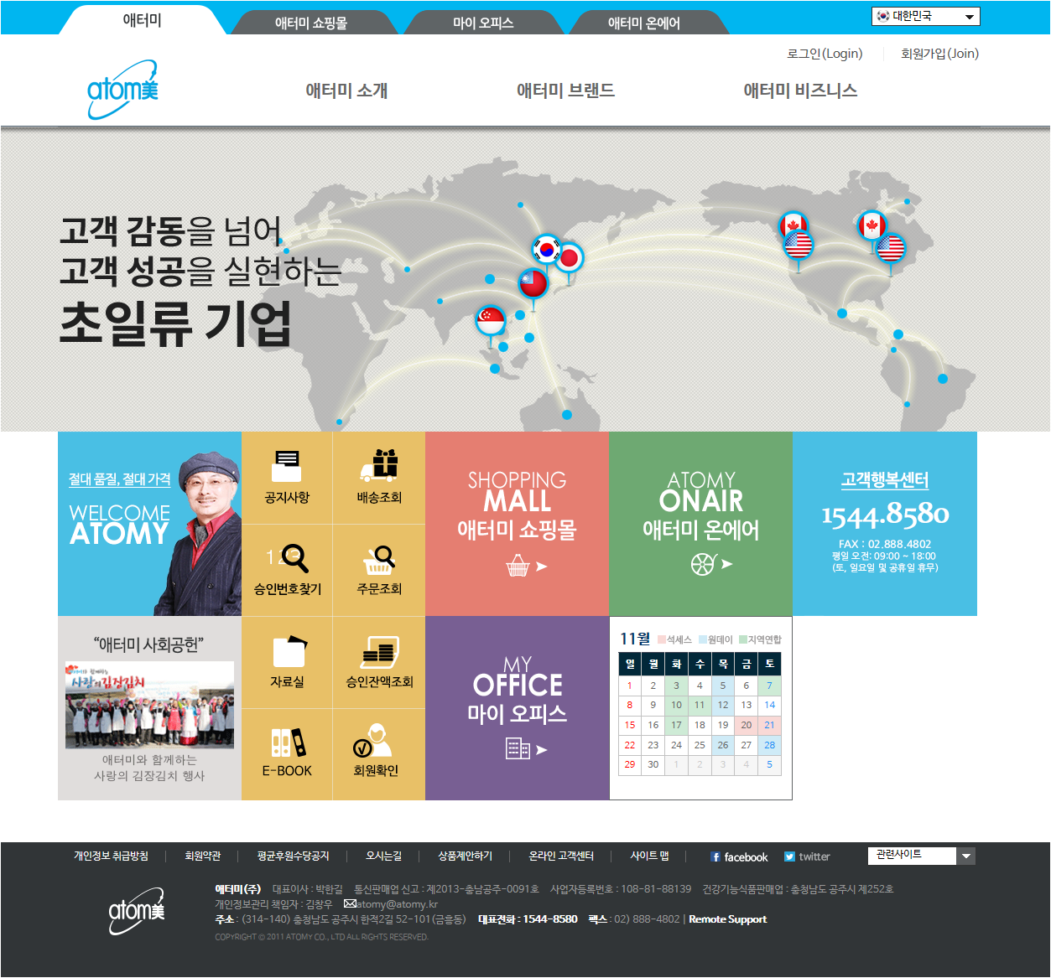
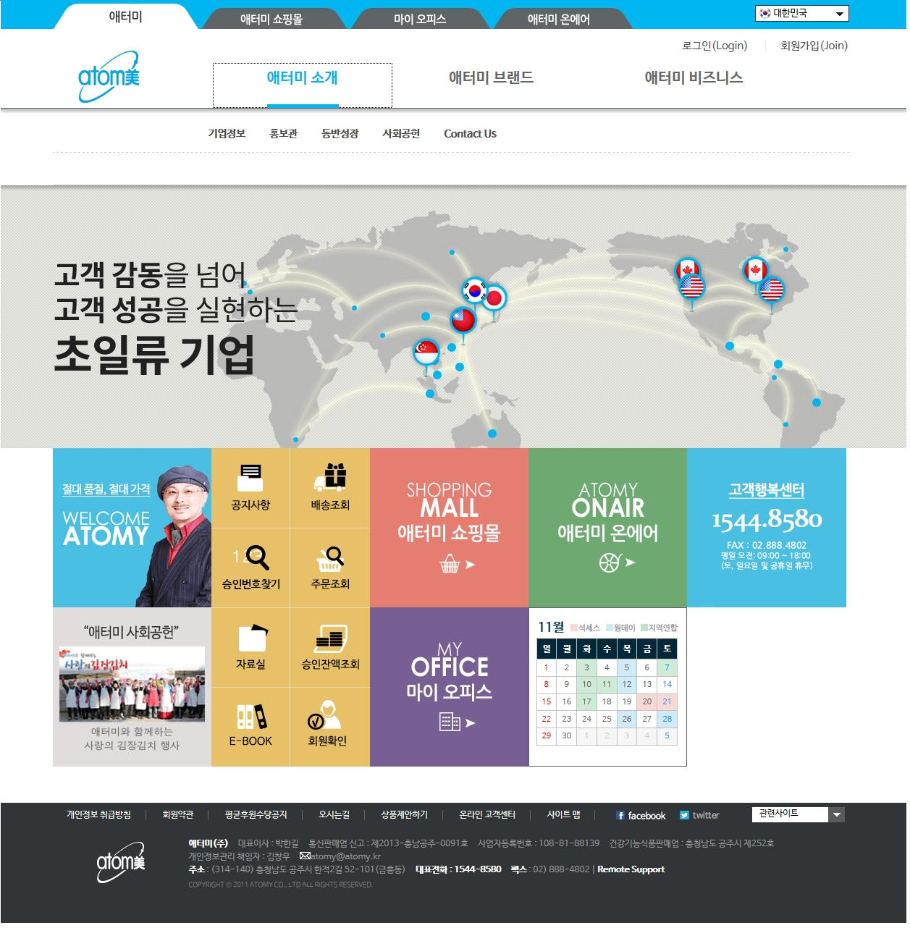
동종업계 4위 애터미 웹 사이트
3개 경쟁사 모두 유사한 배치를 사용하고 있으나 이미지와 칼라, 글씨체에 따라 다른 효과를 보여주고 있다.
돌출형 콘텐츠 메뉴는 상단과 비율을 맞춰 안정감을 준다.

Slide 13
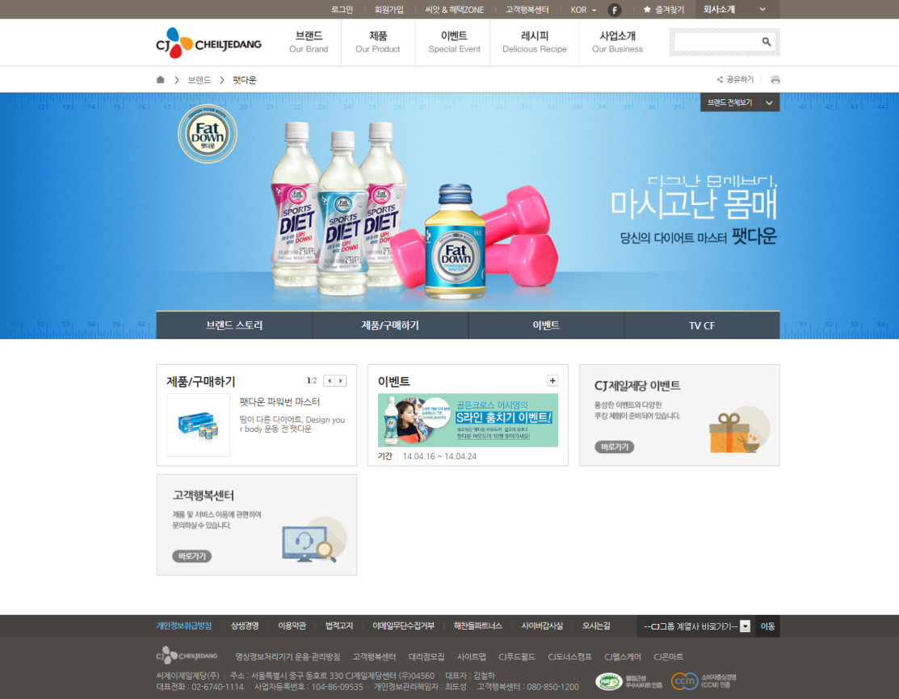
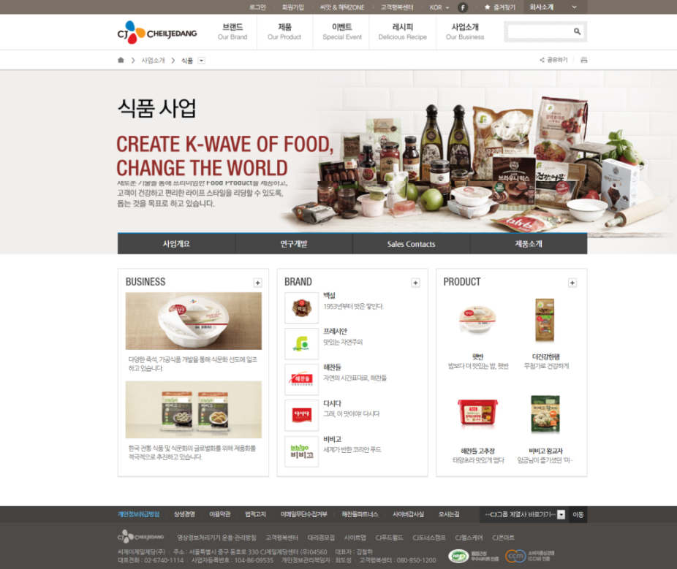
제일제당 웹사이트
헤더
비쥬얼
콘텐츠
푸터
- 많은 웹 사이트 에서 사용하고 있는 레이아웃으로
안정적인 배치이다.
- 비주얼 이미지의 해상도가 높은 걸 사용하여 시야가
넓어지는 효과가 있다.
- 비주얼 하단에 카테고리를 만들어 사용자가 원하는
이미지를 클릭할 수 있는 장점이 있다.

Slide 14
콘셉트 설정
기업 분석
콘텐츠 수집

Slide 15
기업 분석
주 연령층 – 경제력 과 인맥이 있는 20대 이상 성인 남녀
웹사이트 운영 목적 - 다단계의 특성상 판매 보다는 홍보 위주로 운영
- 다단계 이미지를 개선
2013년 까지는 업계 2위 였으나 2014년 현재 3위로 밀려남 운영 변화가 시급함

Slide 16
콘텐츠 수집
- 제품 정보
- 건강 정보
- 비즈니스 기회
- 회사 소개
- 회원 발굴

Slide 17


디자인 설정
- 칼라
- 글씨체
나눔고딕, 윤고딕 300
브랜드 칼라 화이트 & 그린
#ffffff
#66cc00
#996600
#336600
#333333
브랜드 칼라인 그린 계열로 통일성과
편안하고 안정감을 주기 위해 낮은 체도 선택

Slide 18
레이아웃
- 메인 페이지
- 서브 페이지
헤더
콘텐츠 메뉴
비주얼
콘텐츠 하위 메뉴
콘 텐 츠
푸터

Slide 19
감사합니다

